Slide 1
目标
网络基础知识
2. 网络模型
3. 交换机工作原理
4. IP地址及测试工具
Notes:
1

Slide 2
网络基础知识
1. 网络拓扑结构
2. WAN 与LAN
3. 网络常见设备
Notes:
2

Slide 3

网络拓扑结构
星型拓扑
优点
易于实现
易于网络扩展
易于故障排查
缺点
中心节点压力大
组网成本较高
网型拓扑
各个节点至少与其他两个节点相连
可靠性高、组网成本也高
A
B
E
C
D
……
……
……
……

Slide 4
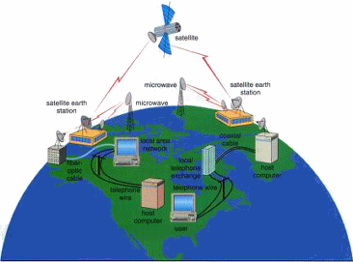
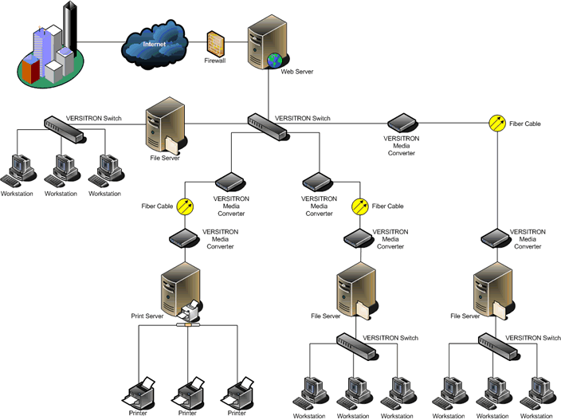
WAN 与LAN
WAN
范围：几十到几千千米
作用:用于连接 远距离的计算机网络
典型应用:Internet
LAN
范围：1km左右
作用:用于连接较短 距离内的计算机
典型应用:企业网, 校园网
Notes:
讲解广域网和局域网的概念。
需要明确：
这两个概念在现如今的网络中区分的已经不是很明显了，以前人们预定俗成，一般将采用以太网技术的网络定义为局域网，而且一般来说当时的以太网跨越的地域确实不大。通过各种各样的WAN技术将这些LAN连接起来。后来随着VPN，专线等技术的发展出现的类似城域以太网等大型、超大型“局域网”，使得很难区分这两个概念。现在这两个概念都已是相对的，而不是绝对的了。

Slide 5
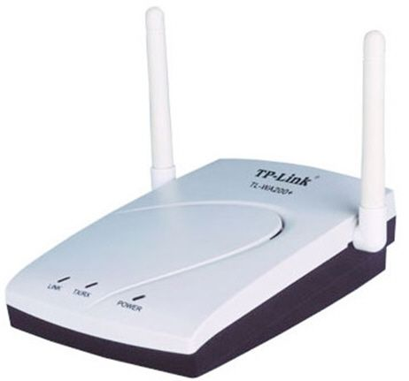
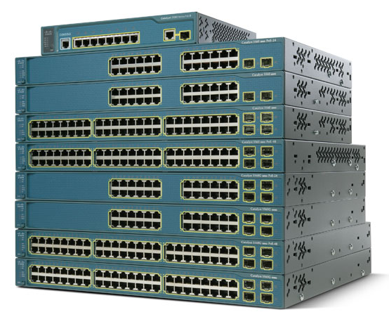
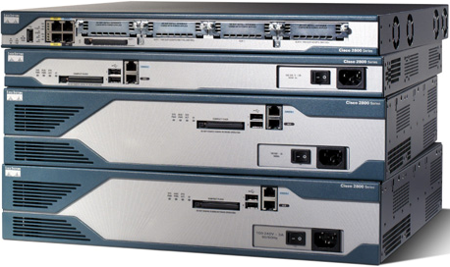
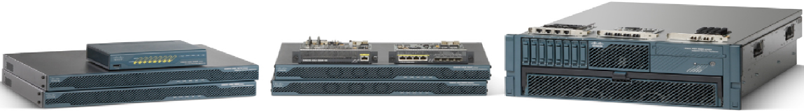
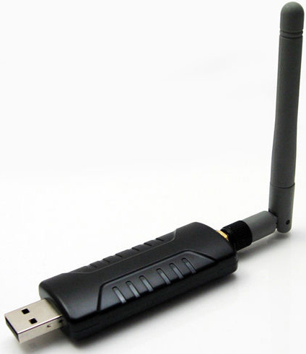
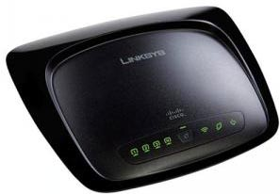
网络常见设备
交换路由设备
网络安全设备
防火墙
VPN设备
无线网络设备
网络设备生产厂商
Cisco（思科）
华为
H3C
Cisco 5500系列防火墙
Cisco 2800系列路由器
Cisco 3560系列交换机
无线网卡和无线路由器等
Notes:
这是整本书第一次提到相关网络设备，这里讲解的目的不是让学员彻底明白这两种设备的原理，只是为了形成一个大致的概念。
可以通过实例来说明，比如在网吧里面放置了一些的交换路由设备，交换机用于将网吧的主机连接在一起，实现网吧内部的通讯；而路由器则是负责是网吧可以和外网相连以实现网吧内的每台计算机可以访问Internet。
如今的网络中，路由和交换的概念越来越模糊了，很多交换机也具有路由的功能。
随着网络的发展公司信息安全越来越受到重视，为了保证网络信息安全，不少企业在网关处添加了硬件防火墙以加强企业内网安全。
对于远程访问内部服务器的信息安全可言通过加密的VPN技术来实现，Cisco有专门的VPN设备，有时处于成本考虑可以在路由器或防火墙上配置VPN，实现网络信息安全。
在布线不方便时，可以采用无线通信组建局域网。
应该在这里让学员参观实物。
补充知识 ：
PCMCIA
Personal Computer Memory Card International Association是指由个人计算机存储卡国际协会所指定的一套标准，是专门用在笔记本或PDA、数码相机等便携设备上的一种接口规范/总线结构，也被称做PC Card，个人计算机卡

Slide 6
网络模型
OSI模型 vs TCP/IP模型
2. TCP/IP协议族的组成
3. 数据封装过程
4. 设备与层的对应关系
5. 各层间通信
Notes:
6

Slide 7
OSI模型 vs TCP/IP模型
OSI七层模型
TCP/IP四层模型
TCP/IP五层模型
应用层
表示层
应用层
应用层
会话层
网络常见设备
传输层
传输层
传输层
网络层
网络层
网络层
数据链路层
数据链路层
网络接口层
物理层
物理层
TCP/IP 4层模型
TCP/IP 5层模型
OSI 7层模型

Slide 8
TCP/IP协议族的组成
HTTP FTP TFTP
SMTP SNMP DNS
应用层
TCP UDP
传输层
ICMP IGMP
IP
ARP RARP
网络层
数据链路层
由底层网络定义的协议
物理层

Slide 9


数据封装过程
应用层
上层数据
传输层
TCP头部
上层数据
网络层
IP头部
TCP头部
上层数据
数据链路层
MAC头部
IP头部
TCP头部
上层数据
物理层

Slide 10
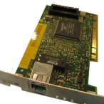
设备与层的对应关系
应用层
计算机
传输层
防火墙
网络层
路由器
数据链路层
交换机
物理层
网 卡

Slide 11
各层间通信
应用层
应用层
传输层
传输层
网络层
网
网
网
网
网络层
数据链路层
数
数
数
数
数
数
数
数
数据链路层
物理层
物
物
物
物
物
物
物
物
物理层

Slide 12
交换机工作原理
1.以太网
2.以太网MAC地址
3.以太网帧格式
4.交换机的工作原理
5.交换机以太网接口的工作模式
Notes:
12

Slide 13
以太网
以太网工作在数据链路层
网络层协议
包(Packet）
网络层
网络层
数据链路层协议
帧（Frame）
以太网
数据链路层
数据链路层
物理层协议
物理层
物理层
比特（Bit）
主机A
主机B
数据单元

Slide 14
以太网MAC地址
以太网地址用来识别一个以太网上的某个单独的设备或一组设备
例如：00－06－1b－e3－93－6c 00－0d－28－be－b6－42
24比特
24比特
（供应商标识）
（供应商对网卡的唯一编号）
对于目的地址：
0–物理地址（单播地址）
1–逻辑地址（组播地址）
IBM
CISCO

Slide 15
以太网帧格式
Ethernet II帧格式
用来标识上层协议的类型，例如0800H表示IP协议
帧起始定界符
类型
帧校验
序列
前导码
目的地址
源地址
数据
7字节
1
字
节
6字节
6字节
2
字
节
46～1500
字节
4字节
数据链路层封装
物理层封装

Slide 16

交换机的工作原理
交换机的转发原理
初始状态
MAC地址学习
广播未知数据帧
接收方回应
交换机实现单播通信
MAC地址 | 接口标示
...11-11 | 1
对外面的世界
我一无所知
我不知道
00-00-00-22-22-22
MAC地址 | 接口标示
...11-11 | 1
...22-22 | 2
数据帧
MAC地址 | 接口标示
...11-11 | 1
...22-22 | 2
...11-11
...22-22
数据帧
...22-22
...11-11
1
1
3
1
3
数据帧
3
2
2
广播
2
...11-11
...22-22
1
3
2
1
3
A
2
A
B
B
C
A
B
C
C
单播
A
B
C
00-00-00-11-11-11
00-00-00-11-11-11
00-00-00-22-22-22
00-00-00-22-22-22
00-00-00-33-33-33
00-00-00-11-11-11
00-00-00-22-22-22
00-00-00-33-33-33
00-00-00-33-33-33
00-00-00-11-11-11
00-00-00-22-22-22
00-00-00-33-33-33
A
B
C
00-00-00-11-11-11
00-00-00-22-22-22
00-00-00-33-33-33

Slide 17

交换机以太网接口的工作模式
交换机以太网接口双工模式
单工
两个数据站之间只能沿单一方向传输数据
半双工
两个数据站之间可以双向数据传输，但不能同时进行
全双工
两个数据站之间可双向且同时进行数据传输
交换机以太网接口速率
接口连接时进行协商
协商失败则无法正常通信
麦克风
扬声器
单向传输
单工
对讲机
打电话
发时不收
半双工
收时不发
既收又发
全双工

Slide 18
IP地址及测试工具
IP地址的组成及分类
2.网络测试工具2-1
Notes:
18

Slide 19
IP地址的组成
IP地址由两部分组成
网络部分（NETWORK）
主机部分（HOST）
举例
192.168.0.25
网络部分
主机部分

Slide 20
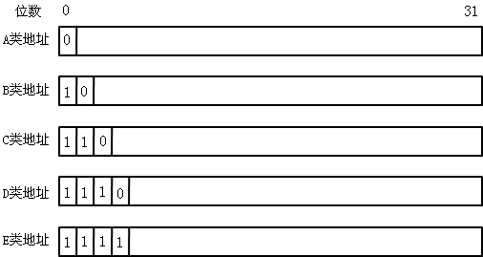
IP地址的分类2-1
IP地址分为A、B、C、D、E五类，每一类有不同的划分规则
1~126
128~191
192~223

Slide 21
IP地址的分类2-2
A、B、C三类IP地址的组成
网络部分（NETWORK）
主机部分（HOST）
Class A
24bits
NETWORK
HOST
HOST
HOST
Class B
16bits
NETWORK
NETWORK
HOST
HOST
Class C
8bits
NETWORK
NETWORK
NETWORK
HOST

Slide 22
私有地址
满足企业用户在内部网络中使用的需求
私有地址不能在Internet上使用
私有地址包括3组
A类：10.0.0.0~10.255.255.255 10.0.1.1 255.255.255.0
B类：172.16.0.0~172.31.255.255
C类：192.168.0.0~192.168.255.255

Slide 23
网络测试工具2-1
ipconfig
Ping
Tracert

Slide 24
网络测试工具2-2
使用ping命令诊断网络连接
ping 127.0.0.1
验证本地计算机上是否正确地配置了TCP/IP
ping 本地计算机的IP地址
验证其是否已正确地添加到网络中
ping默认网关的IP地址
验证默认网关是否正常工作
是否可以与本地网络上的主机进行通信
ping远程主机的IP地址
验证是否可以通过路由器进行通信

Slide 25
谢谢

